Slide 1
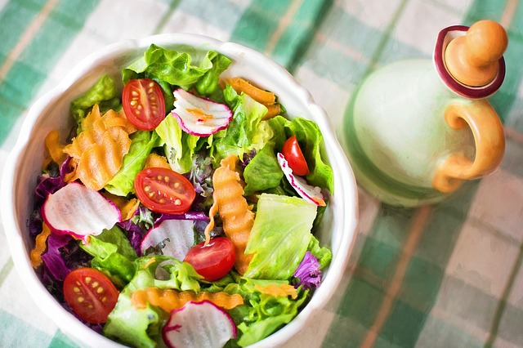
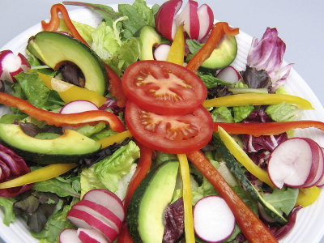
W zdrowym ciele zdrowy duch

Slide 2
Zdrowy tryb życia...
Jest bardzo ważny dla naszego organizmu. Daje nam zdrowie i lepsze samopoczucie. Zdrowy tryb życia to ewidentnie ćwiczenia, ruch, dbanie o ładną sylwetkę. Jednakże w dzisiejszych czasach często popadamy ze skrajności w skrajność i albo pozwalamy sobie na szybkie tycie, albo katujemy się dietą. Nie możemy rezygnować z jedzenia. Owszem, możemy je ograniczyć, ale w sposób racjonalny i przemyślany, a nie po prostu zrezygnować z posiłków, bo chcemy schudnąć może to doprowadzić nasz organizm do stanu wyczerpania. Bardzo łatwo możemy doprowadzić do anemii, bo brak normalnych posiłków zmniejsza poziom hemoglobiny i hematokryt.

Slide 3
Co robić aby zdrowo żyć?
Odżywianie
Przede wszystkim należy dobrać odpowiednią dietę. Zrównoważona dieta to warunek dobrego stanu zdrowia. Jedź tak aby nie tyć.
2. Wypoczynek czynny - zdrowy tryb życia.
Pamiętaj aby wypoczywać, nie siedząc przed ekranem telewizora czy komputera, tylko aby wypoczywać np. jeździć na rowerze, spacerować, jeździć na nartach. Uprawiaj sport, dzięki temu nie będziesz mieć tłuszczyku tu i tam ale także będziesz miała zainteresowanie!

Slide 4
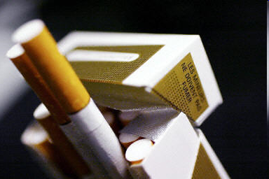
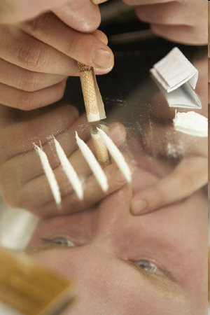
ZAPAMIĘTAJ!!!
Szkodzą zdrowiu!:
narkotyki
papierosy
alkohol
Jeśli będziesz ich używać nici ze zdrowego trybu życia!

Slide 5
Bądź aktywistą na co dzień!;)
Możesz zostać Aktywistą bez odjazdowych gadżetów i karnetu na siłownię. Nawet nie musisz być typem sportowca!
Zdziwiony? Zdradzimy ci kilka sprawdzonych sposobów!
Jeśli do tej pory byłeś raczej Minimalistą niż Aktywistą, nie próbuj od razu robić za wiele, bo skończy się to tylko bólem mięśni i zniechęceniem. Krok po kroku zwiększaj swoją codzienną aktywność fizyczną, aż w końcu twój organizm sam będzie domagał się kolejnej porcji ruchu. Namów swoich znajomych, aby dotrzymywali ci towarzystwa.

Slide 6
Jak wygląda plan zdrowego żywienia?
Przywiązuje się dużą wagę do owoców, warzyw, pełnych ziaren, beztłuszczowego lub niskotłuszczowego mleka i jego przetworów.
Obejmuje chude mięso, drób, ryby, fasole, jajka oraz orzechy.
Jest ubogi w tłuszcze nasycone, cholesterol, sól (sód) i cukry dodane.

Slide 7
Zdrowe odżywianie
Jeżeli chcemy, aby nasza dieta była zdrowa i dostarczała nam nie zbędnych składników, musimy zadbać, by w codziennym jadłospisie znalazły się produkty z pięciu grup spożywczych. Całe szczęście temat zdrowego odżywiania stał się bardzo powszechny. Zdrowe odżywianie jest jednym z nowych trendów, jakie zaobserwować można na rynku.

Slide 8
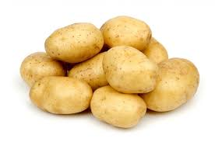
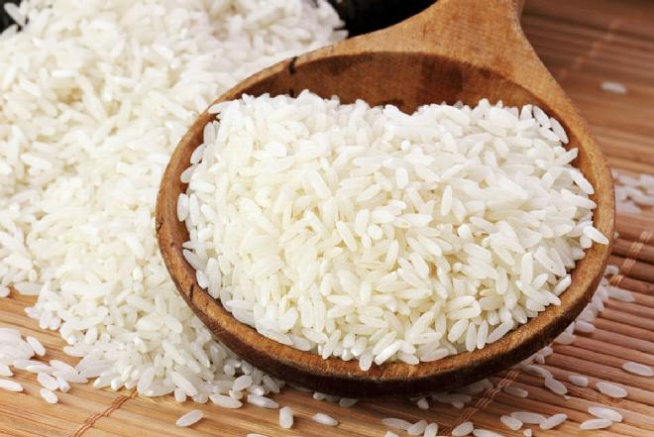
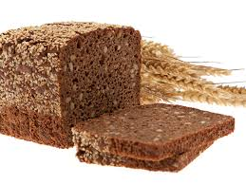
Węglowodany
To przede wszystkim produkty zbożowe, ryż, ziemniaki. Dostarczają one bardzo dużo energii, a zawarty w nich błonnik daje uczucie sytości, przyspiesza przemianę materii. Organizm otrzyma należytą porcję węglowodanów, jeśli w ciągu dnia zjemy w sumie 5-6 kromek ciemnego pieczywa, 5 średnich ziemniaków i 3 łyżki mąki, kaszy lub makaronu.

Slide 9
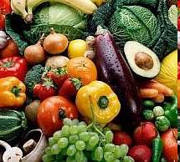
Warzywa i owoce
Organizm czerpie z nich bardzo potrzebną mu porcję witamin, składników mineralnych, błonnika a także inne substancje, które są istotne dla zdrowia. Powinno się ich zjeść ok. 500 g dziennie. W połowie powinny być surowe. Przy ustalaniu menu należy pamiętać, że najzdrowsze są selery, marchew, szpinak, pomidory i ogórki. Owoce natomiast powinno się jeść zamiast słodyczy.

Slide 10
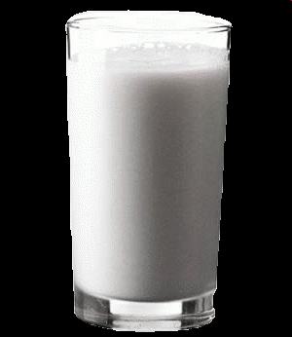
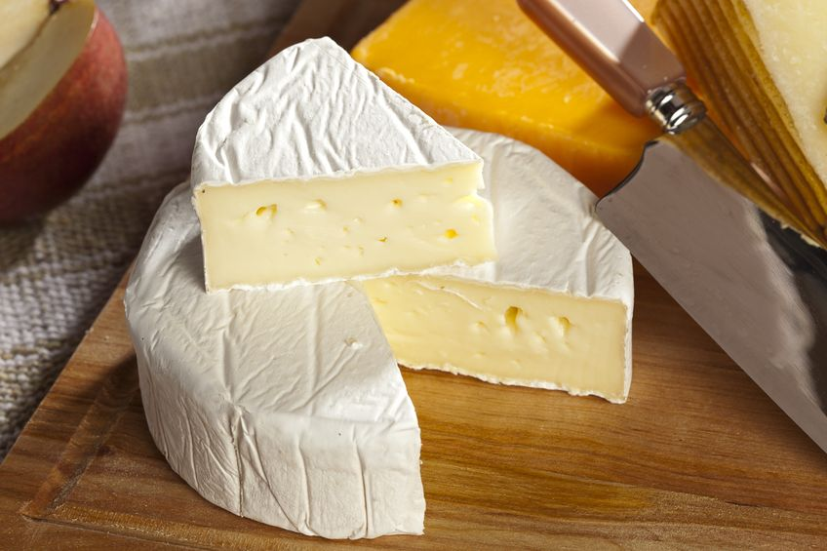
Produkty mleczne
Dostarczają cennego białka oraz niezbędnego dla kości wapnia. Białka regulują procesy przemiany materii i wiele funkcji ustroju, zapewniając prawidłowy stan i funkcjonowanie naszego organizmu. Do tej grupy zaliczamy przede wszystkim mleko, jogurty, kefiry oraz sery.

Slide 11
Tłuszcze
Dostarczane są w pożywieniu zazwyczaj pochodzenia zwierzęcego i roślinnego. Są niezbędne, by organizm mógł funkcjonować. Tłuszcz w organizmie odpowiada za regulację temperatury ciała, jako warstwa izolacyjna. Jednak spożywane w nadmiarze prowadzą do wielu chorób a przede wszystkim do otyłości. Dlatego też wystarczająca ilość dla organizmu to 30 – 40 g na dobę. Najczęściej spożywanymi pokarmami tłuszczowymi jest smalec, słonina, oliwa, oleje i margaryna. Najmniej zdrowe są smalec, słonina, masło. Powinno się je zatem zastąpić się tłuszczami roślinnymi, bogatymi w witaminy.

Slide 12
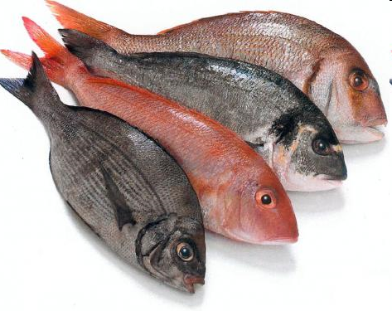
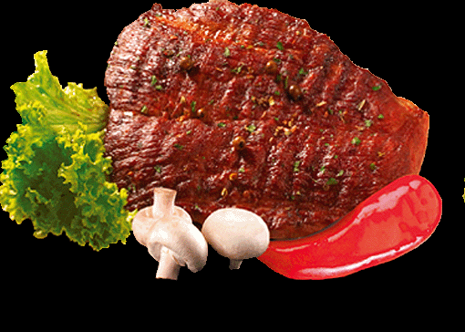
Mięso, ryby, jaja
Dostarczają duże ilości pełnowartościowego białka pochodzenia zwierzęcego, witamin z grupy B. Podobnie jednak jak tłuszcze, w nadmiarze szkodzą. Wystarczy więc, gdy każdy z tych produktów zjemy raz dziennie.

Slide 13
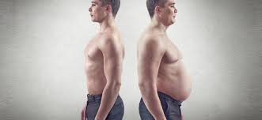
EFEKT JOJO
Efekt jojo to wahania masy ciała, które mają miejsce podczas odchudzania. Okazuje się, że nie zawsze skuteczna dieta pomaga szybko schudnąć. O efekcie jojo mówi się wówczas, gdy wahania masy ciała po 5 miesiącach są większe niż 10% od masy ciała, którą się osiągnęło. Przyczyny efektu jojo to: stosowanie głodówki lub diety o zbyt niskiej kaloryczności, a także brak aktywności fizycznej. Jak się odchudzać, aby uniknąć efektu jojo i zachować szczupłą sylwetkę?

Slide 14
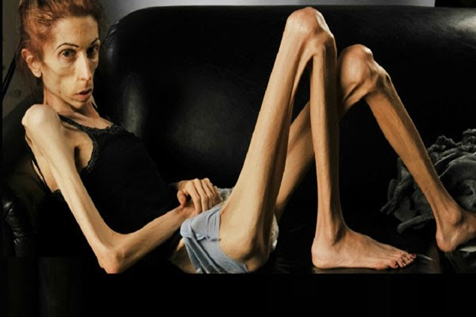
Konsekwencje głodzenia się – anoreksja
Częste głodówki mogą być jednym z objawów anoreksji, czyli jadłowstrętu psychicznego. W chorobie tej pacjent nieustannie ogranicza ilość i częstość przyjmowanych posiłków, ograniczając do minimum przyjmowane kalorie. Trzeba mieć jednak świadomość, że choroba ta: należy do grupy zaburzeń psychicznych, charakteryzuje się całą gamą objawów i wymaga specjalistycznego leczenia.

Slide 15
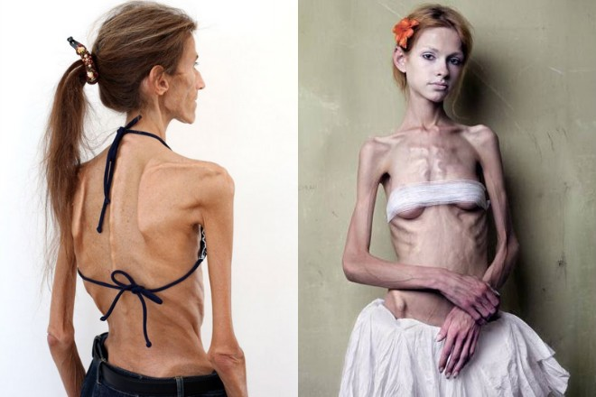
U pacjentek, bo schorzenie to dotyczy najczęściej młodych dziewcząt, poza głodzeniem się występuje zaburzony obraz ciała i duży lęk przed przytyciem. Nie zauważają one znacznego ubytku masy ciała, ciągle uważając, że są „za grube”. Ponadto: wykonują forsowne ćwiczenia fizyczne, stosują środki przeczyszczające lub moczopędne, a w niektórych przypadkach – prowokują wymioty. Anoreksji towarzyszą liczne zaburzenia hormonalne, co więcej występują: zaburzenia funkcji tarczycy, nieprawidłowe poziomy hormonu wzrostu i insuliny. Choroba powoduje wyniszczenie organizmu skutkujące nieprawidłowym funkcjonowaniem wielu układu i narządów. Schorzenie to prowadzi do poważnych zaburzeń psychicznych oraz somatycznych, a nieleczone – może skończyć się zgonem.

Slide 16
DROGIE DZIEWCZYNY!

Slide 17
DZIĘKUJĘ ZA UWAGĘ! ☺
PAULINA KIJEWSKA

